Slide 1
第1讲-5 Maven创建Web项目
主讲人：李焕哲

Slide 2
本讲内容
创建Web项目演示

Slide 3
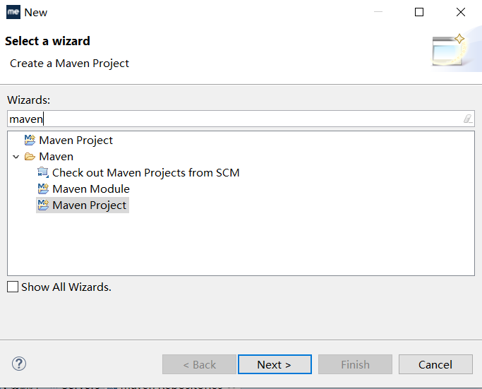
Maven创建Java项目
首先，要为MyEclipse配置好Maven
点击菜单中的File->New->Other…，弹出如下窗口
在Wizards中输入maven
选择Maven Project后，点击Next按钮
搜索maven

Slide 4
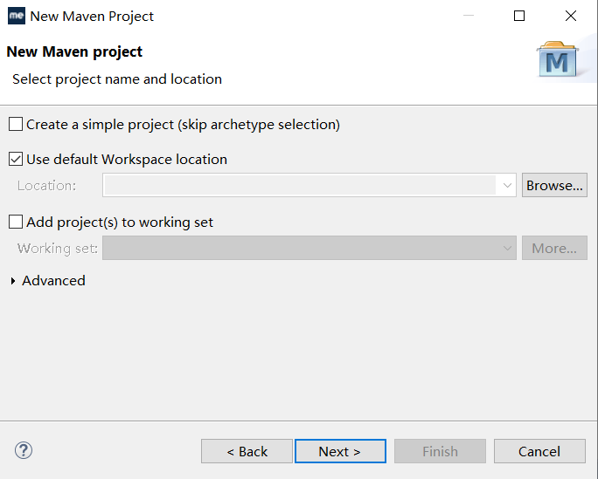
Maven创建Java项目
选择maven工程所存放的位置，在此我将其存到默认工作区间中。
这里有两种方式创建项目
勾选中，项目存放在默认工作区中

Slide 5
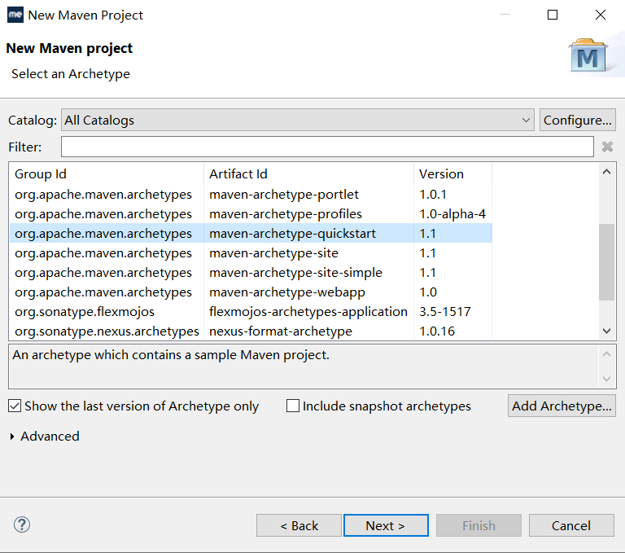
Maven创建Java项目
第一种方式：自定义选择项目骨架创建项目
点击【Next】，出现如下对话框，在该对话框中选择一个原型(即骨架)，maven内部提供了很多项目原型，方便我们去创建项目。
这里选择创建一个web工程
创建一个Java工程
创建一个Web工程

Slide 6
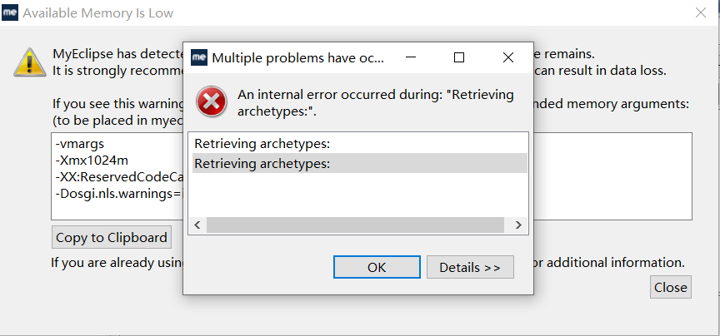
Maven创建Java项目
在执行上一步操作时，很容易出现由于无法“Retrieving archeTypes”,从而导致错误。

Slide 7
Maven创建Java项目
网上说打开MyEclipse目录下的myeclipse.ini文件 在后面修改下面几个属性：
-vmargs-Xms512m （ Java能够分配的内存）
-Xmx512m （ Java能够分配的最大内存）
-XX:PermSize=512M （非堆内存初始值）
-XX:MaxPermSize=512M （非堆内存最大值）
-XX:ReservedCodeCacheSize=64m （eclipse缓存）

Slide 8
Maven创建Java项目
我改成以下配置后仍然有时会无效，所以问题不是出在内存不足上，而是无法检索到archetype-catalog.xml所致：
C:\MyEclipse 2017 CI
-vmargs
-Xms512m
-Xmx2048m
-XX:PermSize=512MB
-XX:MaxPermSize=1024m
-XX:ReservedCodeCacheSize=128m

Slide 9
Maven创建Java项目
解决的办法是：
先下载文件https://repo1.maven.org/maven2/archetype-catalog.xml，把下载好的文件保存在本地Maven目录下。
点击Window->Preferences->Maven->Archetypes

Slide 10
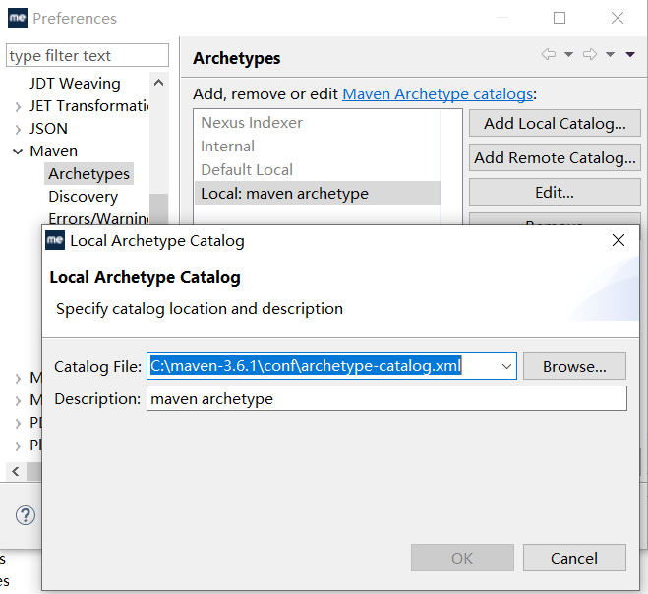
Maven创建Java项目
添加本地ArcheTypes

Slide 11
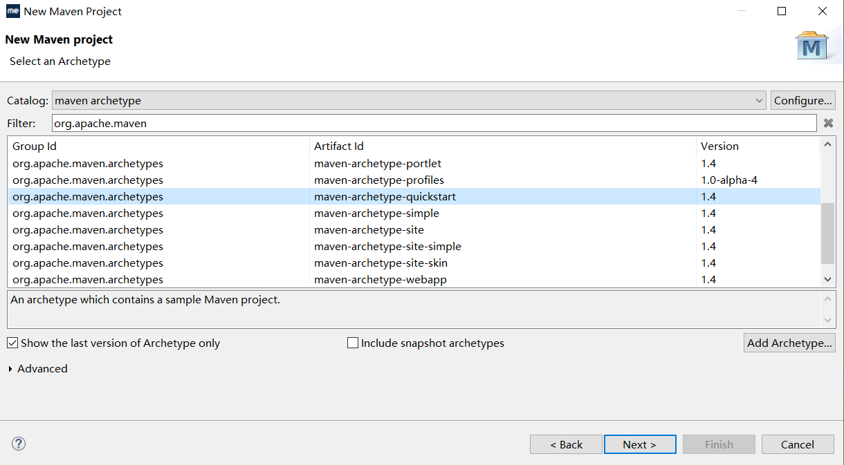
Maven创建Java项目
选择原型时选择“maven archetype”
选择maven archetype
输入过滤内容

Slide 12
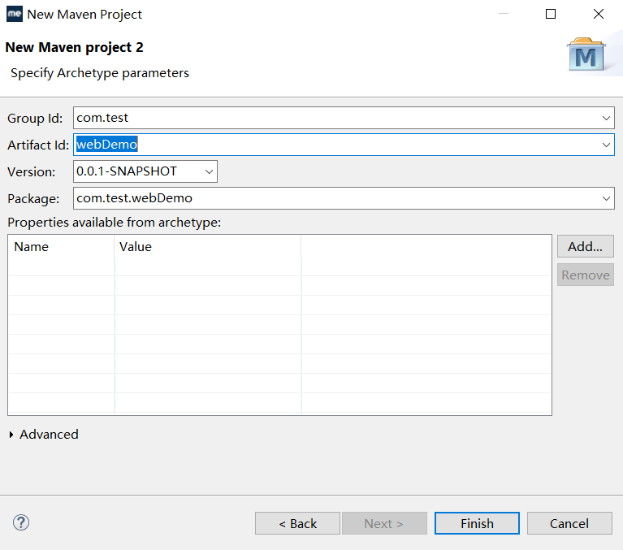
Maven创建Java项目
点击【Next】，选择骨架参数。
公司企业域名(反写)
项目名
项目版本号
项目的基本包

Slide 13
Maven创建Java项目
下面我对这一步详细解释一下。maven对所有工程管理都是基于坐标进行管理的，坐标包括：
Group Id：项目的名称，项目名称以域名的倒序命名(类似java包名)，比如我们要创建一个CRM的项目，可写为cn.itcast.crm。
Artifact Id：模块名称（子项目名称）。

Slide 14
Maven创建Java项目
Version：项目当中模块的版本，snapshot（快照版或测试版，没有正式发行）、release（正式发行版本）。
Package：包是什么呢？就是你在创建这个工程的时候，它会默认帮你创建一个App的类，但这个类是一个无关紧要的类，而是一个测试文件的类，它会被放在一个包里面，如果没有这个包，就会放在src根目录下，如果有这个包，就会放在这个包下。

Slide 15
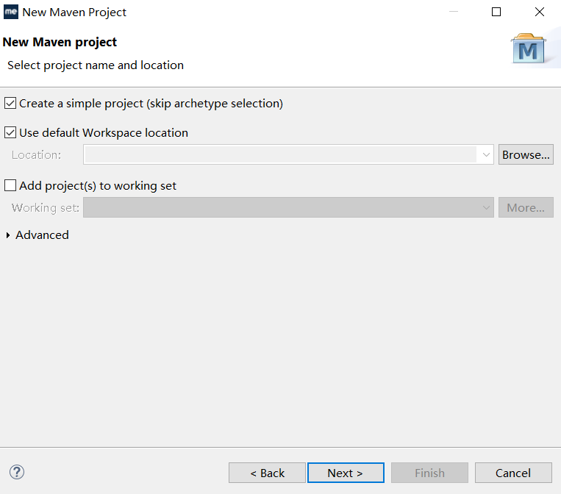
Maven创建Java项目
第二种方式：快速创建一个简单的maven项目
返回到选择工作区的位置,勾选create a simple project(…)。

Slide 16
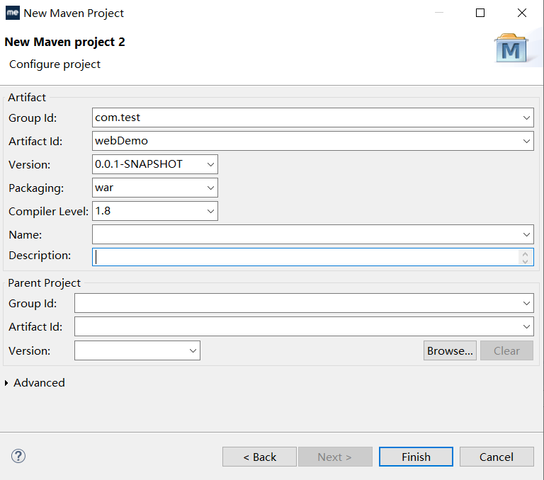
Maven创建Java项目
点击【Next】，选择骨架参数。项目打包类型选择war，不要选择jar。
点击【Finish】
公司企业域名(反写)
项目名
项目版本号
项目的打包类型
Java编译器的版本号

Slide 17
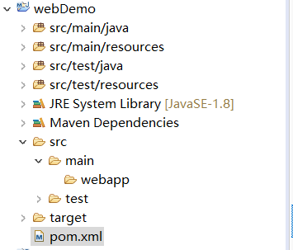
项目结构介绍
存放Java代码
存放项目资源文件
存放test代码
存放test资源文件
存放web文件，类似于webroot

Slide 18
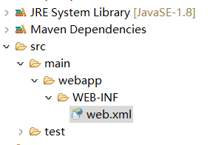
添加web.xml
做完上述操作之后发现项目报错，这是因为web工程缺少web.xml导致的，我们在webapp下新建一个目录WEB-INF，然后添加一个web.xml配置文件（可从其他web工程复制过来）

Slide 19
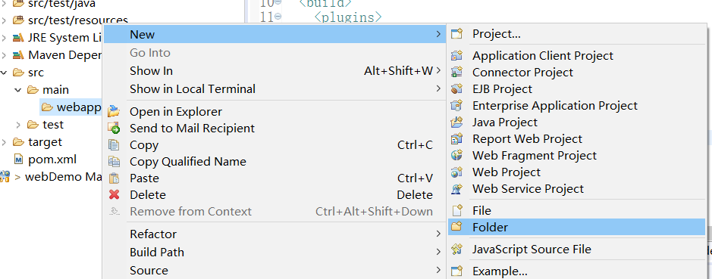
添加web.xml

Slide 20
添加web.xml
web.xml内容为:
<?xml version="1.0" encoding="UTF-8"?>
<web-app xmlns:xsi="http://www.w3.org/2001/XMLSchema-instance" xmlns="http://xmlns.jcp.org/xml/ns/javaee" xsi:schemaLocation="http://xmlns.jcp.org/xml/ns/javaee http://xmlns.jcp.org/xml/ns/javaee/web-app_3_1.xsd" id="WebApp_ID" version="3.1">
<display-name>webDemo</display-name>
<welcome-file-list>
<welcome-file>index.jsp</welcome-file>
</welcome-file-list>
</web-app>

Slide 21
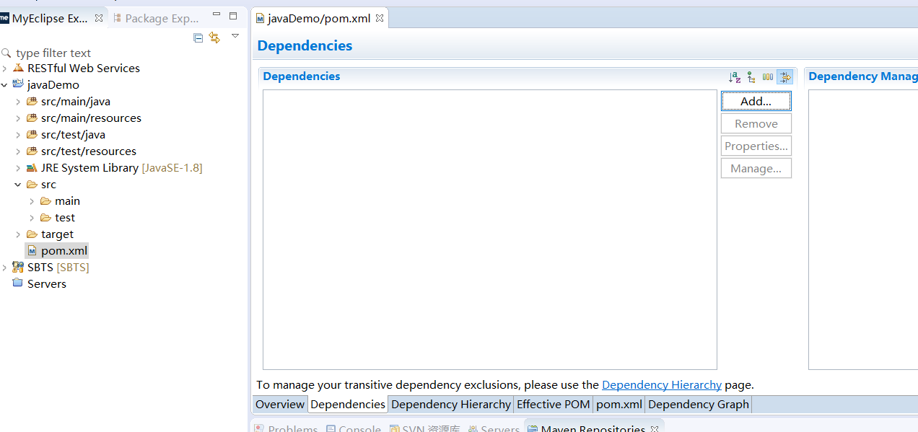
使用maven给项目添加jar包依赖
3
1
2

Slide 22
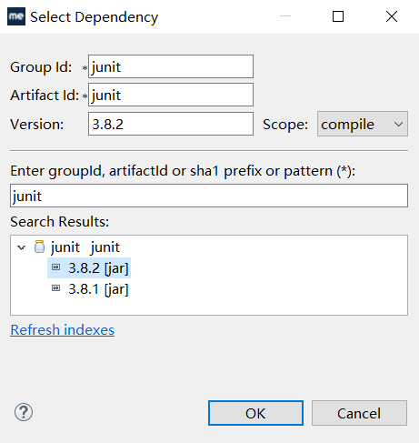
使用maven给项目添加jar包依赖
搜索要添加的jar
本地仓库中所有关于此jar的版本

Slide 23
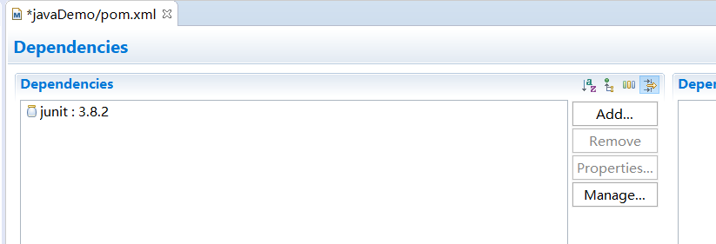
使用maven给项目添加jar包依赖
点击【OK】，如下所示。

Slide 24
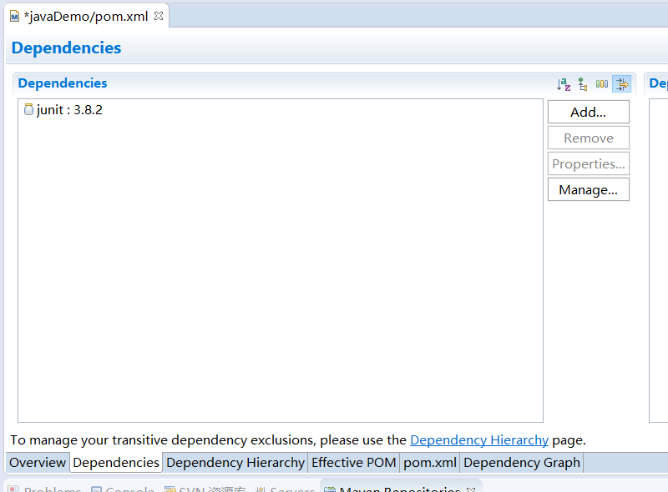
使用maven给项目添加jar包依赖
点击【OK】，如下所示。

Slide 25
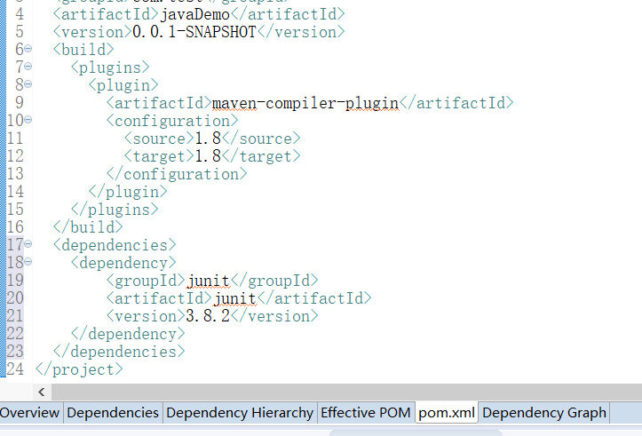
使用maven给项目添加jar包依赖
点击【pom.xml】，图中红框所框起来的部分为新添加的jar依赖。注意所有jar包依赖必须放在<dependencies>标签内部。

Slide 26
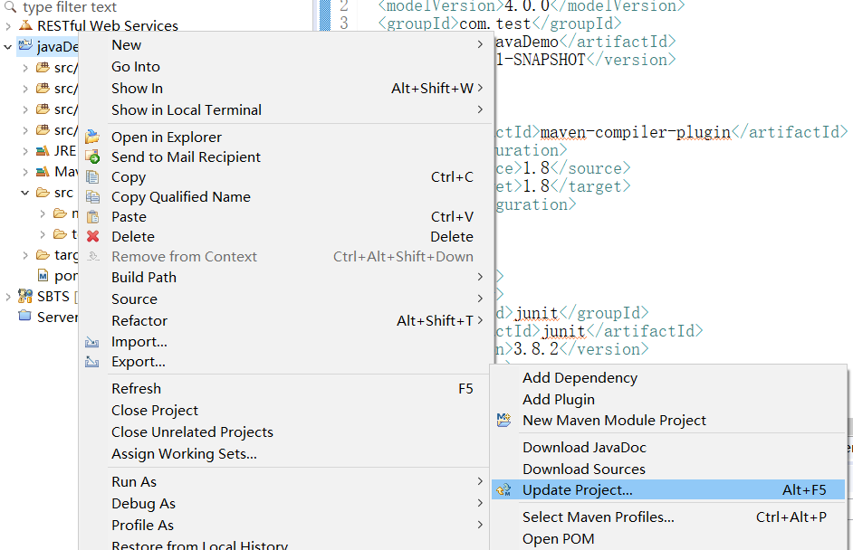
使用maven给项目添加jar包依赖
pom.xml保存后，执行Update Project命令。即根据pom文件的定义来更新我们的maven工程
右键项目

Slide 27
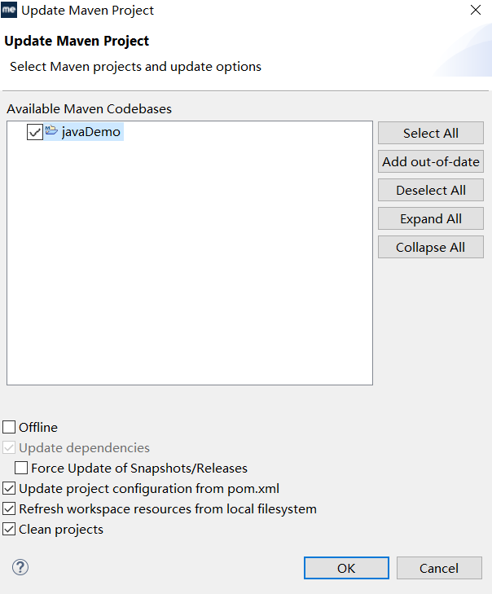
使用maven给项目添加jar包依赖
勾选要更新的项目后 ，点击【OK】

Slide 28
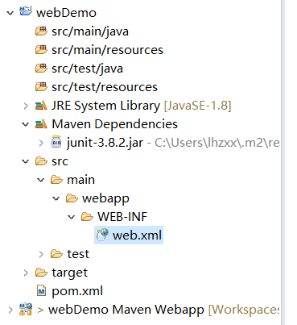
使用maven给项目添加jar包依赖
此时在项目的左侧，可以看到新下载的Maven依赖包junit-3.8.2.jar
这样，一个web项目就构建好了。
之后，可以先发布项目，再运行tomcat了。

